Slide 1





堆栈队列的综合运用实验
李贵林

Slide 2

实验目的
01
栈与队列的简单回顾
02
03
实验内容——停车场管理&推小车卡牌游戏
04
实验报告要求
05
小结

Slide 3
01
实验目的

Slide 4
01、实验目的
一种
能力
同学们已经学习并掌握了栈与队列两种非常重要的数据结构的定义、操作和实现方法等，本实验的首要目的是培养同学们如何在解决实际问题的时使用栈和队列这两个有力工具的能力。
培养同学们学会从具体到抽象思想，将现实世界中千变万化的具体事物与抽象的数据结构联系起来的思想
一种
思想
一个
方法
教大家在面临一个规模“较大”问题时的解决方法：按照“分析——设计——实现——测试”的步骤逐步开展工作

Slide 5
02
栈与队列的简单回顾

Slide 6
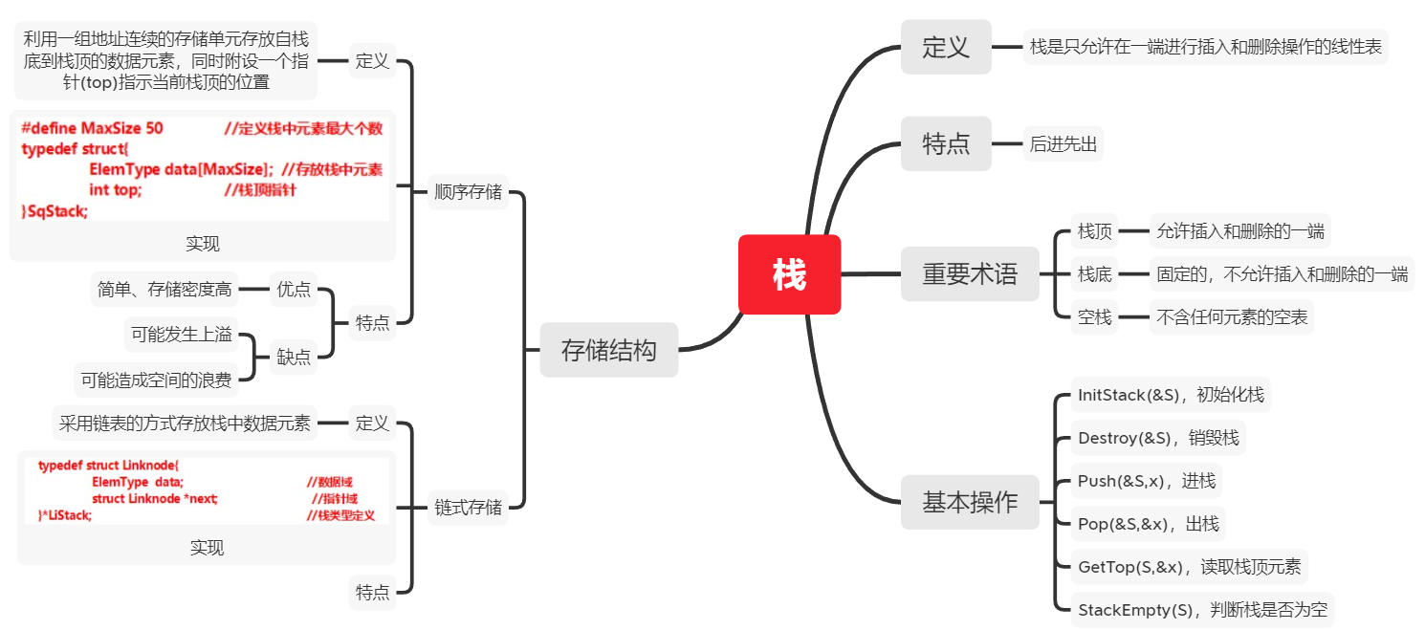
02、栈与队列的简单回顾

Slide 7
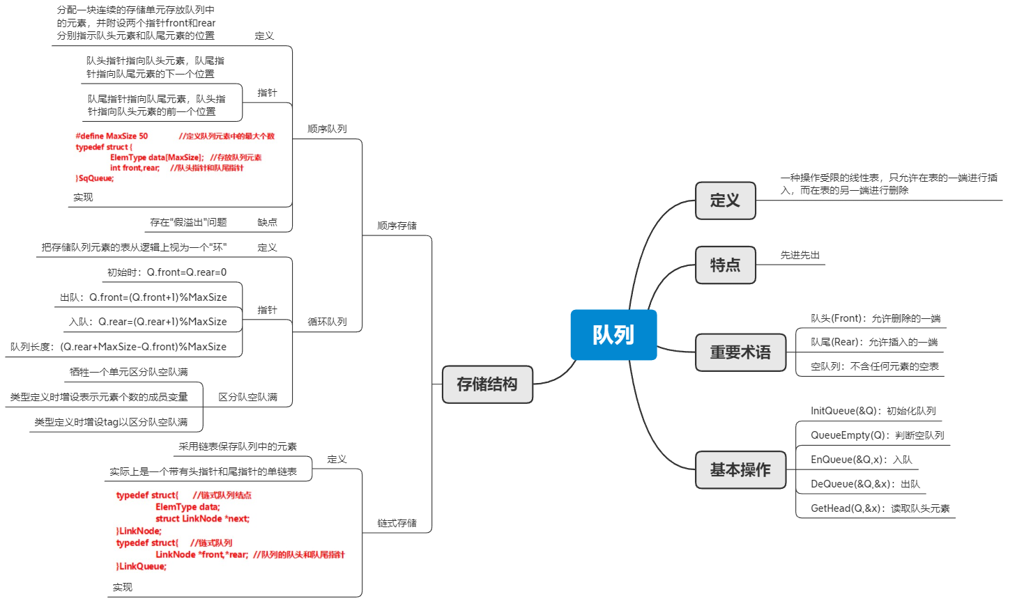

Slide 8
实验内容——停车场管理&推小车卡牌游戏
03

Slide 9
停车场管理问题
设停车场是一个可以停放N辆汽车的南北方向的狭长通道，且只有一个大门可供汽车进出
汽车在停车场内按车辆到达时间的先后顺序，依次由南向北排列
若车场内已停满N辆车，那么后来的车只能在门外的便道上等候
一旦有车开走，则排在便道上的第一辆车即可开入。当停车场内某辆车要离开时，在它之后进入的车辆必须先退出车场为它让路，待该辆车开出大门外，其它车辆再按原次序进入车场
每辆停放在车场的车在它离开停车场时必须按它停留的时间长短交纳费用
项目要求：试为停车场编制按上述要求进行管理的模拟程序。要求程序输出每辆车到达后的停车位置（停车场或便道上），以及某辆车离开停车场时应缴纳的费用和它在停车场内停留的时间

Slide 10
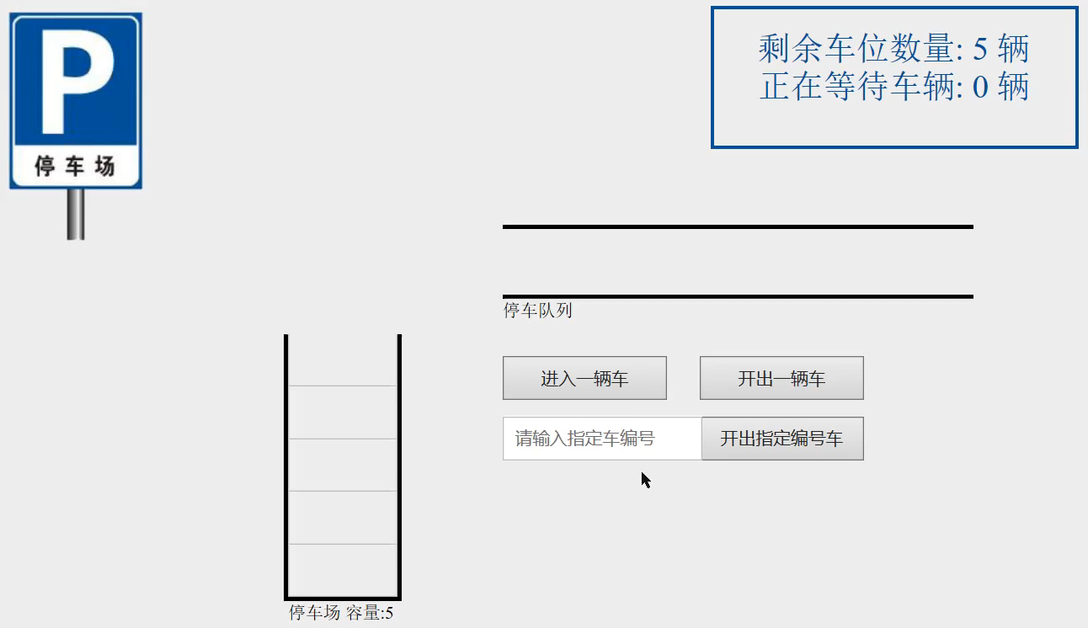
项目模拟——车辆进入

Slide 11
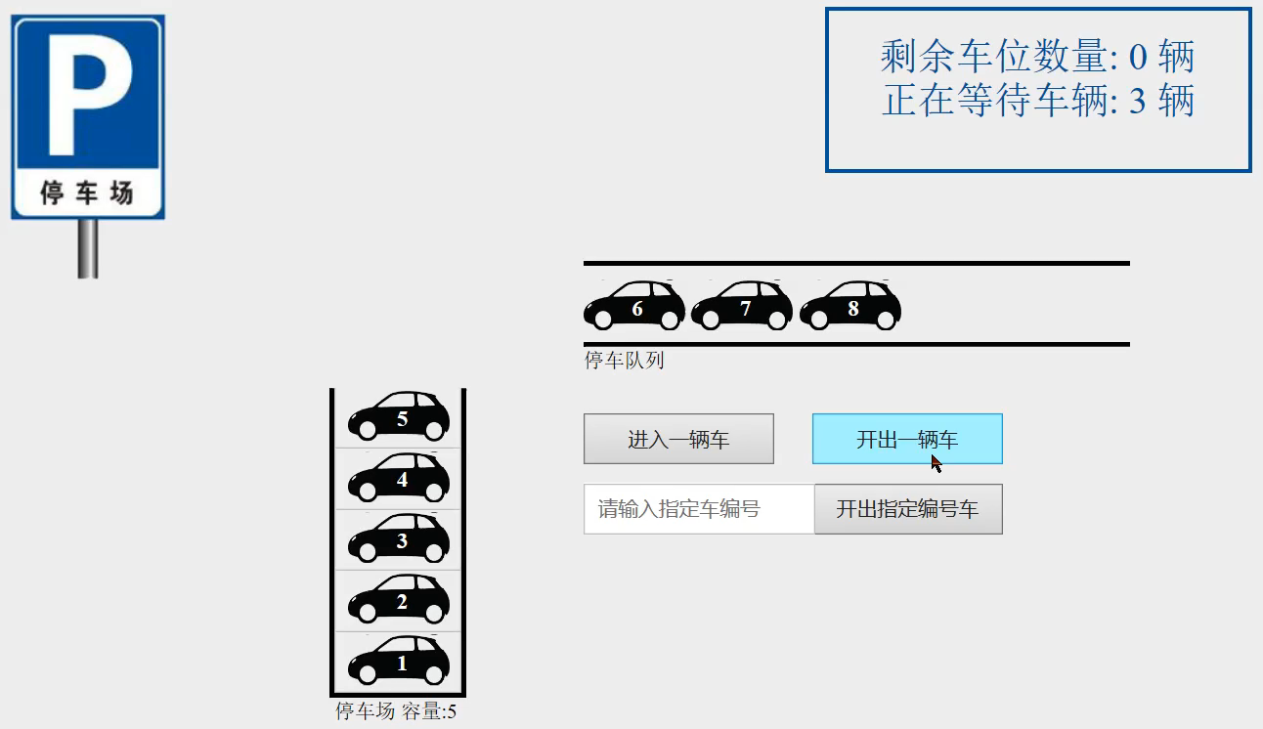
项目模拟——车辆离开

Slide 12
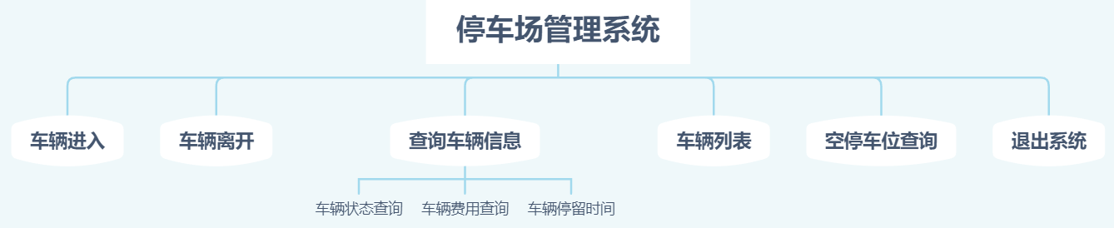
功能分析
设停车场是一个可以停放N辆汽车的南北方向的狭长通道，且只有一个大门可供汽车进出
试为停车场编制按上述要求进行管理的模拟程序。要求程序输出每辆车到达后的停车位置（停车场或便道上），以及某辆车离开停车场时应缴纳的费用和它在停车场内停留的时间

Slide 13
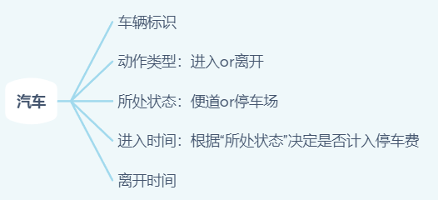
数据结构抽象——现实世界到计算机表示的映射
汽车要进出、汽车在停车场内按车辆到达时间的先后顺序、要求程序输出每辆车到达后的停车位置（停车场或便道上），以及某辆车离开停车场时应缴纳的费用和它在停车场内停留的时间
当停车场内某辆车要离开时，在它之后进入的车辆必须先退出车场为它让路——如何表示“哪辆车”要离开停车场呢？

Slide 14
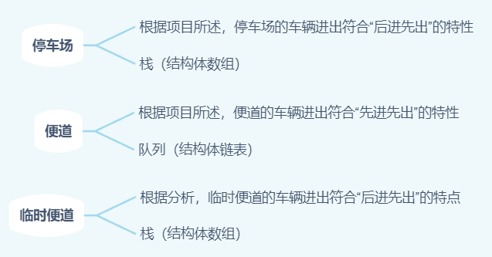
数据结构抽象——现实世界到计算机表示的映射
设停车场是一个可以停放N辆汽车的南北方向的狭长通道，且只有一个大门可供汽车进出
若车场内已停满N辆车，那么后来的车只能在门外的便道上等候
一旦有车开走，则排在便道上的第一辆车即可开入。当停车场内某辆车要离开时，在它之后进入的车辆必须先退出车场为它让路，待该辆车开出大门外，其它车辆再按原次序进入车场

Slide 15
详细设计——车辆进入
汽车在停车场内按车辆到达时间的先后顺序，依次由南向北排列
若车场内已停满N辆车，那么后来的车只能在门外的便道上等候

Slide 16
详细设计——车辆离开
一旦有车开走，则排在便道上的第一辆车即可开入。当停车场内某辆车要离开时，在它之后进入的车辆必须先退出车场为它让路，待该辆车开出大门外，其它车辆再按原次序进入车场
每辆停放在车场的车在它离开停车场时必须按它停留的时间长短交纳费用及时长

Slide 17
有车辆进入停车场（A）;有车辆出停车场(D);程序停止（#）:
A
登记车牌号(车牌号不能为 -1)及车辆到达时间（按小时为准）：
633 6
该车在停车场的第 1 的位置上
有车辆进入停车场（A）;有车辆出停车场(D);程序停止（#）:
A
登记车牌号(车牌号不能为 -1)及车辆到达时间（按小时为准）：
634 7
该车在停车场的第 2 的位置上
有车辆进入停车场（A）;有车辆出停车场(D);程序停止（#）:
D
出停车场的车的车牌号以及离开的时间：
633 10
该车停留的时间为：4 小时,应缴费用为：6.000000 元
在便道上第1的位置上，车牌号为：636 的车进停车场的时间为：10

Slide 18
推小车卡牌游戏
“推小车”扑克牌游戏适合 2-3 个人玩，游戏规则也超级简单：将一副扑克牌平均分成两份，每人拿一份，每个人手中的扑克牌全部反面朝上，叠成一摞。游戏进行时，每个人轮流拿出第一张扑克牌放到桌上，将其排成一竖行。如果打出的牌与桌上某张牌的数字（红桃 5 和黑桃 5 在此游戏中相等）相等，即可将两张相同的牌以及两张中间所夹的所有的牌全部取走，每次取走的一小摞牌都必须放到自己本摞的下面。
游戏过程中，一旦有人手中没有牌，则宣布另一人获胜，同时游戏结束。

Slide 19
04
实验报告要求

Slide 20
实验报告要求
算法说明部分需详细描述解决问题所需要用到的算法和重要的数据结构，即该实验到底应该怎么做。
基本要求：所有处理问题中所用到的关键算法都要描述清楚，而不是仅描述主函数。算法和数据结构用伪码和图示描述，不要只写源代码加注释。
实验简介部分需简单介绍题目内容，即该实验到底要做什么
S
W
o
t
测试结果部分需根据题目类型设计提供相应的测试方法和结果。注意：测试不是测试你程序有多正确，而是尽量找出程序的bug
分析与探讨部分可以对测试结果进行分析，使用多种方法实现时的对比，算法的时空复杂度分析，功能的完善与补充等

Slide 21
05
实验小结

Slide 22
小结
通过本实验的学习，学生应掌握栈与队列的应用方法
体会从具体到抽象的思维方式
学会针对小型实际编程项目时分析问题和解决问题的基本步骤

Slide 23
谢谢！

Slide 24
设计思路
一种
能力
培养学生应用课堂所学数据结构的应用能力
培养同学们学会从具体到抽象思想，将现实世界中千变万化的具体事物与抽象的数据结构联系起来的思想
一种
思想
一个
方法
教大家在面临一个规模“较大”问题时的解决方法：按照“分析——设计——实现——测试”的步骤逐步开展工作

Slide 25
实验创新
实验的讲解部分注意帮助学生打开思路、鼓励自学

